Slide 1
E组进度汇报
5.3

Slide 2
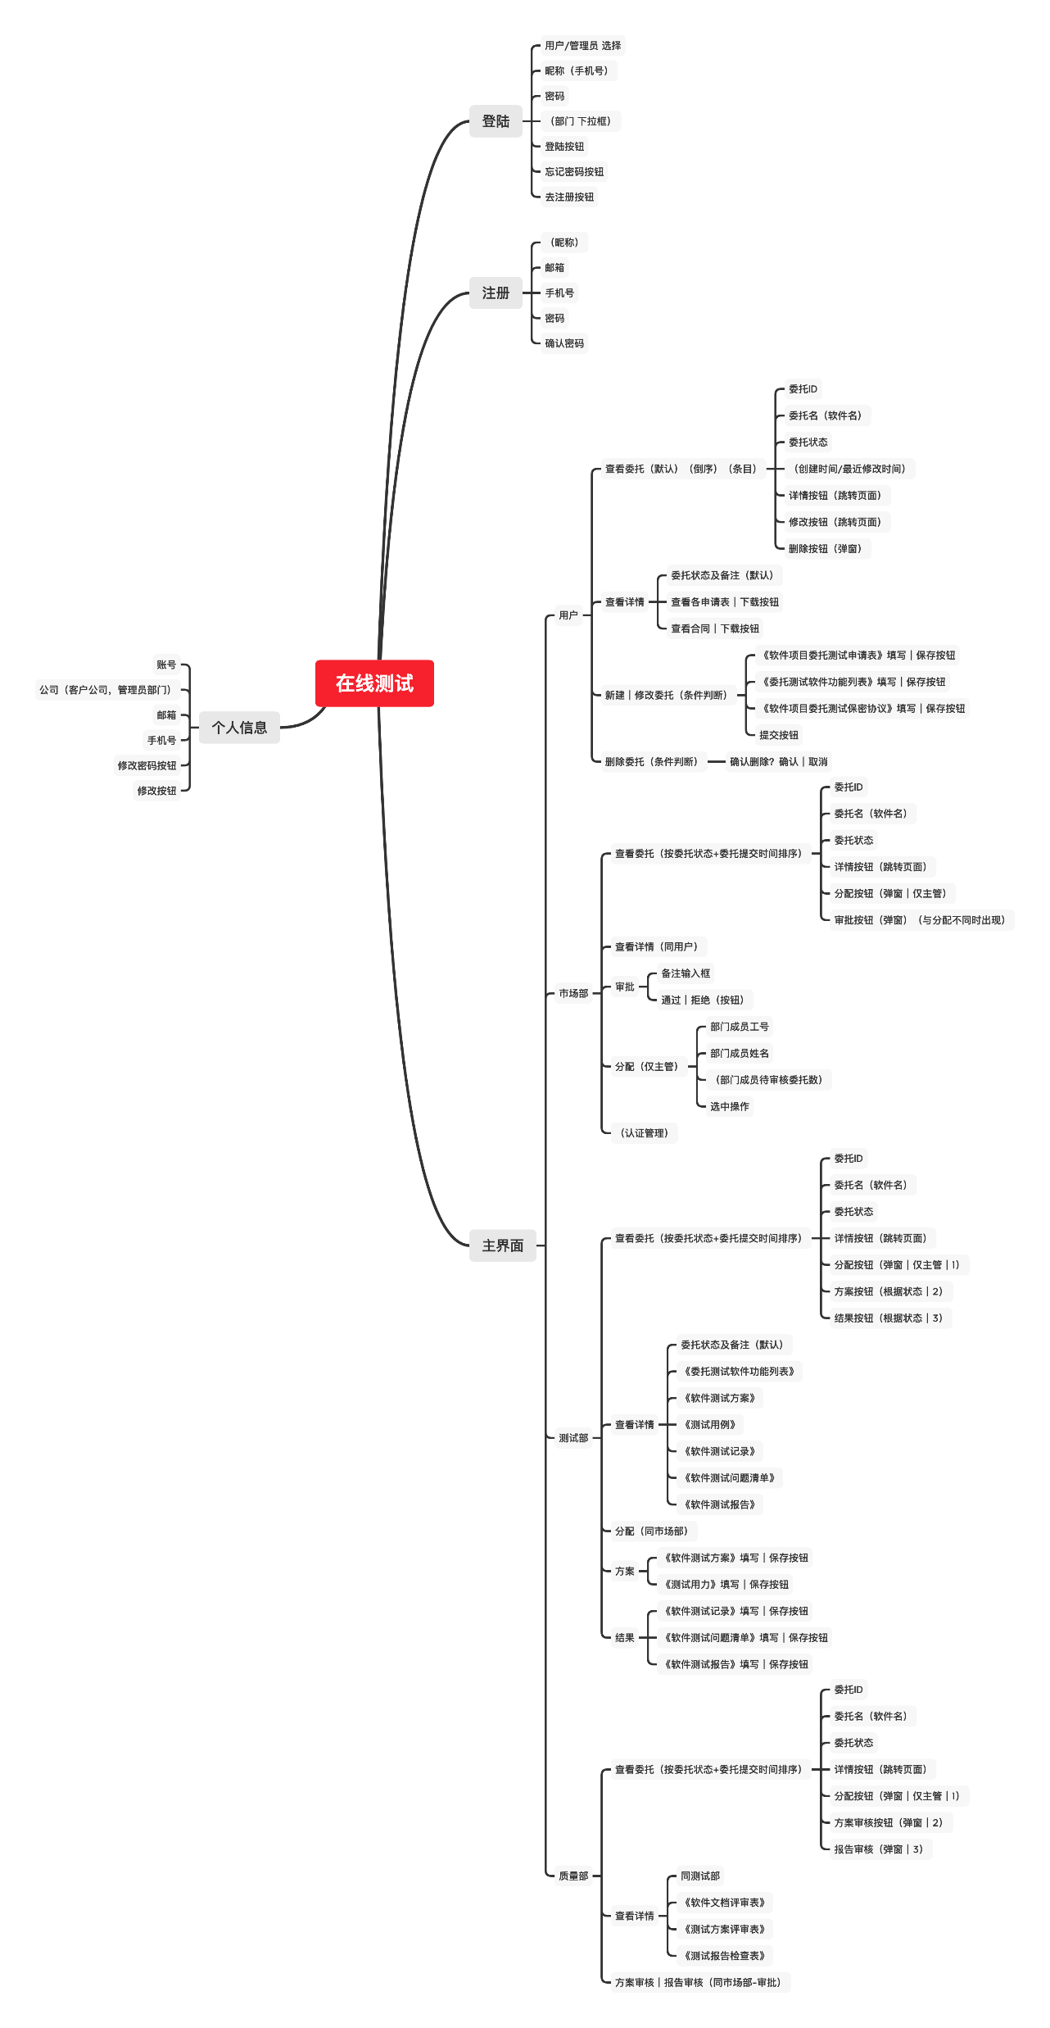
产品进度
形成了完整的功能树

Slide 3
下一步目标
形成完整版菜单树（RBAC中的功能树），要求可以直接从该树生成菜单
叶节点可以是页面/接口/组件，但不需要指出
叶子节点包含角色信息，对于功能高度重合的应当合并
覆盖所有角色的所有功能

Slide 4
研发进度
由于API问题，总体上进展不大。
用户查看表单、创建委托、编辑委托申请书。（刘东旭、曾庆扬）
测试部接受委托、提交测试方案和测试结果。（刘京龙）

Slide 5
下一步目标
对已有的菜单组件进行修改
根据功能树规定一个完整但不带权限的路由
下一步改为根据菜单进行分工

